Slide 1
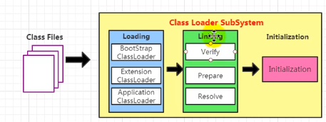
类加载子系统
loading
加载
Linking
链接
Init
初始化
Class Files
Stack Area

Slide 2
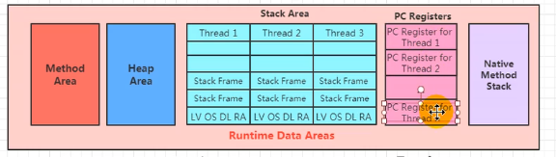
类加载子系统
method area
类信息，常量，域信息
heap area
堆
java对象在堆空间 共享
Stack area
loading
加载
PC寄存器
很多线程
本地方法栈

Slide 3
car.calss
car.class文件放在内存上，类加载器放入内存当中，方法区当中，调用class构造器在堆空间中创建几个类的对象（可以认为是n个一模一样的实例）,通过实例获取到由哪个类创建的对象，就是类本身
jvm
car oader
car实例
getClassloader（）
car1
加载初始化
getClass()
调用这个方法获取到是谁加载的这个类
car class
car2
实例化
car3

Slide 4
1，通过一个类的二进制字节流，将类存放在方法区当中，在内存中生成一个代表这个类的对象，作为方法区这个类的各种数据访问入口
加载
loading

Slide 5
ClinitTest1.java
1执行类构造器方法<clinit>的过程
初始化
2构造器方法的指令按语句在源文件中出现的顺序执行
3虚拟机必须保证一个类<clinit>（）方法在多线程下被同步加锁

Slide 6
ClassLoaderTest.java
bootstrap classLoader
extension classLoader
system classLoader
包含关系
user defined classLoader
user defined classLoader
user defined classLoader
user defined classLoader

Slide 7
引导类加载器使用c/c++语言实现，镶嵌在jvm内部
加载java核心库，用于提供jvm自身需要的类
bootstrap classLoader
引导类加载器
并不继承classLoader，没有父类加载器
加载扩展类和应用程序加载器，指定为他们的父类加载器
只加载包名为java，javax，sun等开头的类

Slide 8
派生 classLoader类
由java语言编写
extension classLoader
父类加载器为启动类加载器
扩展类加载器
在jre/lib/ext下加载类库

Slide 9
双亲委派机制
引导类加载器
1，一个类加载器收到了类加载请求，不会自己去加载，将这个请求委托给父类加载器去执行
向上委托
扩展类加载器
父类加载失败由子类加载器自己处理
2，父类加载器还存在其父类加载器，进一步向上委托，依次递归，请求最终将到达顶层的启动类加载器
向上委托
系统类加载器
2，父类加载器能完成类加载成功返回，父类加载器完成不了，子加载器才尝试自己去加载
自定义类加载器
自定义类加载器
StringTest.java
java.lang.String.java

